Slide 1
Notes:
CA
Bonjour a tous,
Je m’appelle Chiugo Aghaji et je suis Responsable Pays pour l’Afrique francophone au secrétariat international de l’ITIE. Je suis ici avec mes collègues Christina, Responsable Numérique, qui mènera ce webinaire et Gisela Granado, la Directrice Pays au Secretariat International.
Soyez le bienvenu a notre webinaire sur les plans d’action. Vous êtes tous en train d’élaborer vos plans de travail pour l’année 2020, et nous espérons que ce webinaire vous sera utile pour vous aider à tirer le meilleur parti de vos plans de travail. Nous vous partagerons cette présentation dans les journées qui suivent.
Avant de passer la parole a ma collègue Christina, quelques commentaires sur la logistique en utilisant Zoom aujourd’hui.

Slide 2
Tirer le meilleur parti de votre plan de travail

Slide 3
Programme
Caractéristiques clés d’un plan de travail
Utilité d’un plan de travail
Englober la divulgation systématique
Englober la divulgation des contrats

Slide 4
Caractéristiques clés
Ou : Les points que la Validation va examiner

Slide 5
Il contient des objectifs tenant compte des priorités nationales
Le plan de travail démontre en quoi l’ITIE est utile à votre pays
En quoi l’ITIE est-elle pertinente aujourd’hui ?
Comment contribue-t-elle aux objectifs nationaux ?
Comment contribue-t-elle aux attentes clés des parties prenantes ?
« Et voilà en quoi l’ITIE contribue à vos objectifs, madame la présidente Sahle-Work Zewde »
Notes:
https://www.flickr.com/photos/eiti/48980506326/in/album-72157711550422386/
45e réunion du Conseil d'administration de l'ITIE
Le ministre Samuel Urkato souhaitant la bienvenue aux parties prenantes
Mais que va tweeter Helen ?

Slide 6
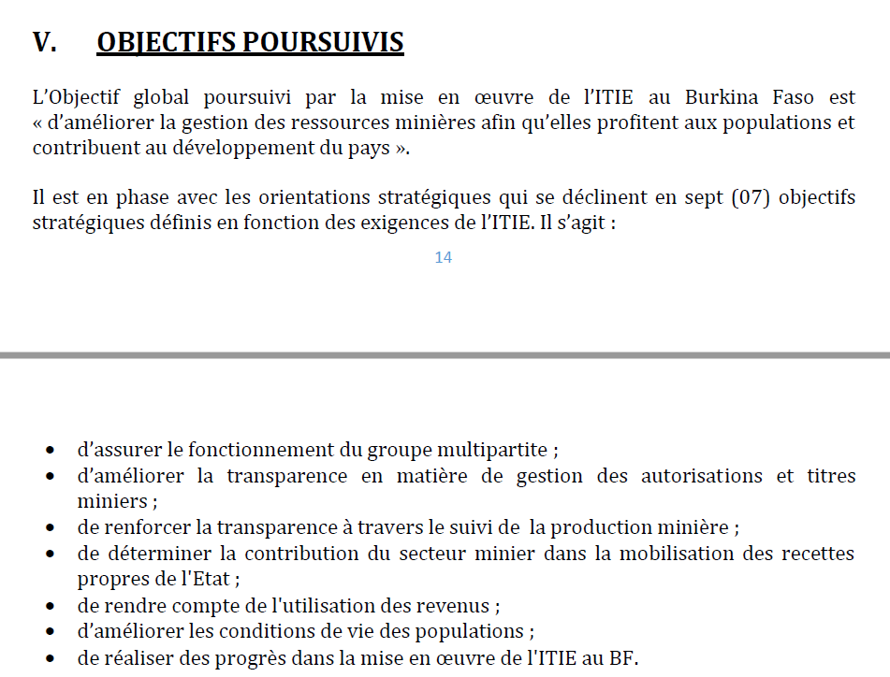
Exemples d’objectifs
Communiquer des données clés concernant le secteur
Améliorer le climat des affaires et de l’investissement
Contribuer au développement économique
Mobiliser les ressources nationales
Renforcer les systèmes administratifs et améliorer les services publics
Parfois contenus dans un fichier à part
Mentionnés dans le plan de travail
Lutter contre la corruption
Renforcer le développent local
Notes:
Burkina Faso work plan

Slide 7
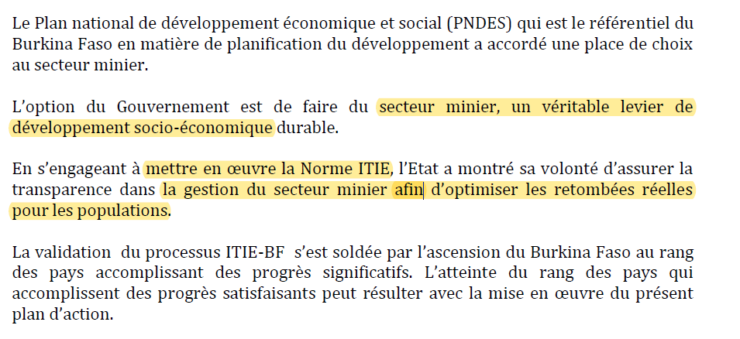
Référence aux priorités nationales
Notes:
Conclusion plan de travail BF

Slide 8
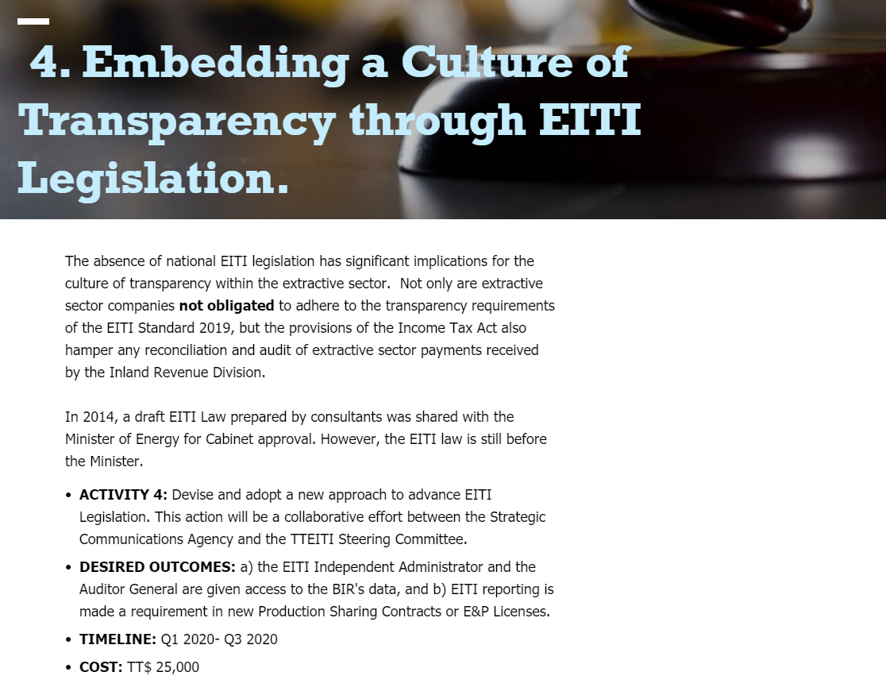
Une conception JUDICIEUSE
Objectif
Spécifique, mesurable, réaliste, pertinente, assortie de dates
Comment atteindre les objectifs ?
Diviser les objectifs en activités assorties de résultats attendus clairs, mesurables, chiffrés
Exemple de Trinité-et-Tobago
Trinité-et-Tobago fournit ici objectif, explication, activité, résultats attendus, date butoir et coût
Clairement rédigé
Indique la personne/entité responsable de l’action
Argumentation
Activité

Slide 9
Exemple du Madagascar
Notes:
No costing, but quite good
Mauritania another interesting example

Slide 10
Le plan de travail est chiffré
Identifier les sources nationales ou extérieures de financement et d’assistance technique, afin d’assurer la mise en œuvre du plan de travail convenu dans les délais impartis.
Notes:
CDI 2019 plan de travail

Slide 11
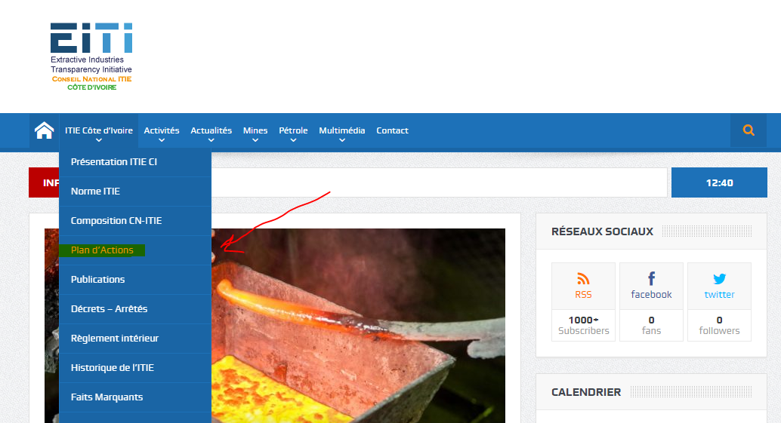
Accessible au public
Le plan de travail est un document clé établissant les responsabilités vis-à-vis de la mise en œuvre nationale
Il doit être accessible au public
C’est le produit d’une négociation multipartite, il est approuvé par le Groupe multipartite (GMP)
Exemple tiré du site Internet
CDI-ITIE
http://www.cn-itie.ci/
Notes:
General comment of accessibility of work plans

Slide 12
Un plan de travail pour vous responsabiliser
Qu’est-ce que le GMP a promis de faire ?
Qu’est-ce qu’il a accompli ?
Combien cela a-t-il coûté ?
Il est important qu’il soit facilement accessible

Slide 13
Utilité d’un plan de travail
Ou : Comment faire en sorte que votre plan de travail convienne à vos besoins

Slide 14
Objectifs nationaux et impact : argumentation
Un plan de travail faisant le lien entre ITIE et objectifs nationaux, comme base du récit démontrant l’impact
Cartographier la contribution des divulgations aux priorités nationales : exemple de la Mauritanie
Notes:
SCAPP de la Mauritanie : Stratégie de croissance accélérée et de prospérité partagée

Slide 15
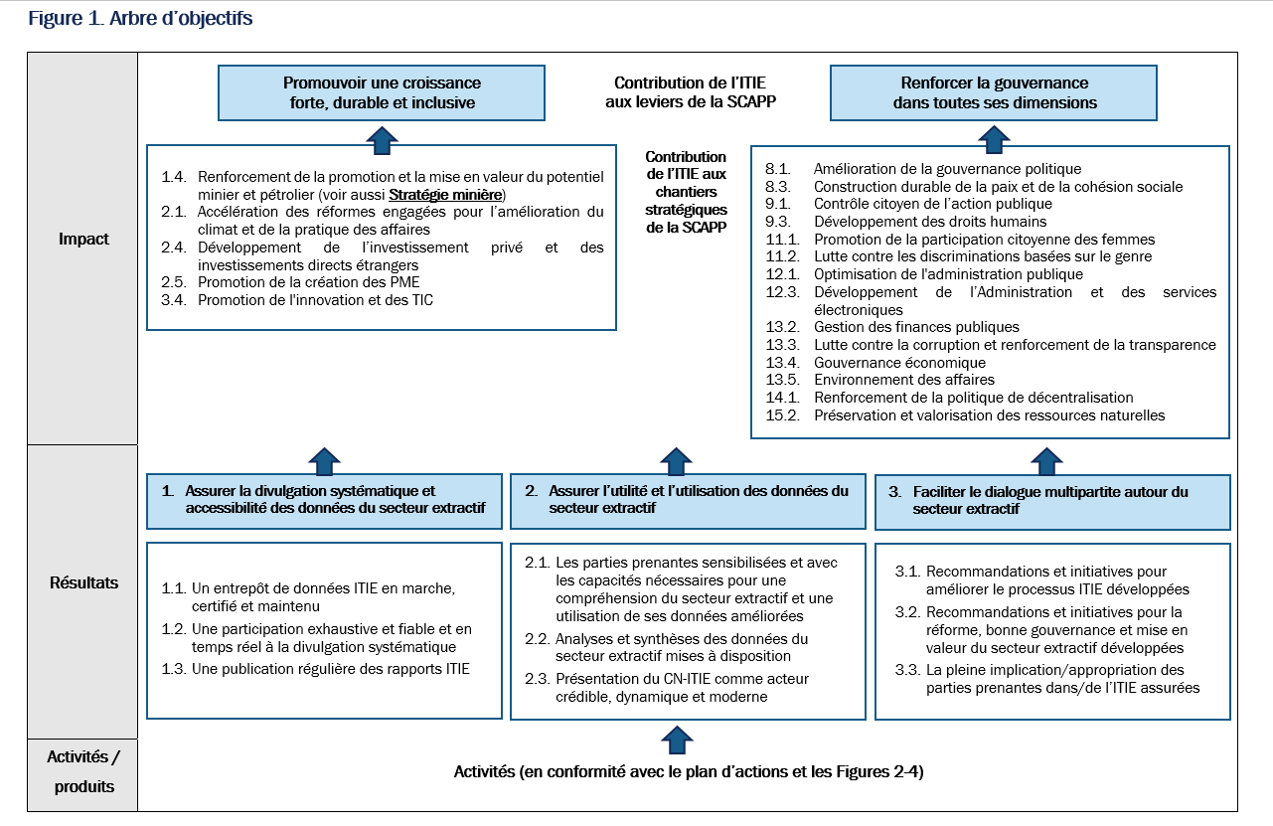
Objectifs
Notes:
SYSTÈME DE SUIVI ET ÉVALUATION DU COMITÉ NATIONAL DE L’ITIE MAURITANIE
26 octobre 2019

Slide 16
Un outil de coordination : montre ce que le gouvernement finance et quels sont les besoins de financements supplémentaires (CDI)
Notes:
Use CDI 2019 Example

Slide 17
Cote d’Ivoire vue d’ensemble

Slide 18
Mali – coordination des partenaires

Slide 19
Utiliser le plan de travail pour le suivi des activités et des décisions
Une fois réalisée, insérer le statut et la date
Notes:
Les objectifs et activités ne peuvent pas être change sans accord du GMP. Mais le plan de travail est un document « vivant » - vous pouvez ajouter une colonne « mis a jour » commentaires sur le progrès si c’est utile!
Plan de travail 2018 de l’Allemagne

Slide 20
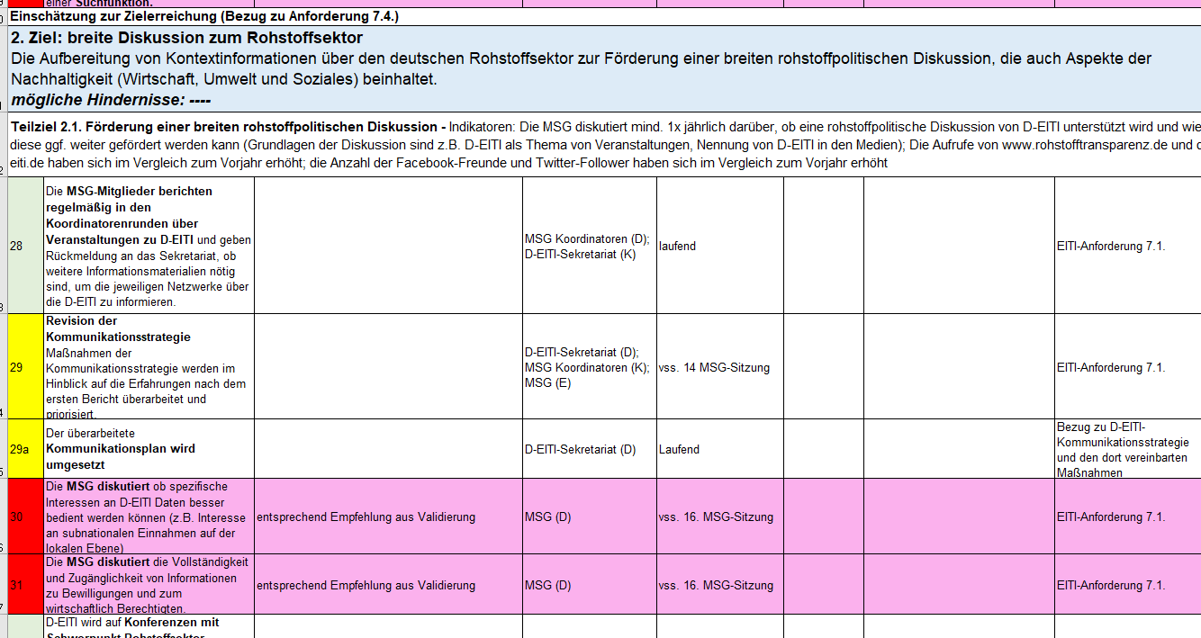
Assurez un suivi
Légende
offen | in Arbeit | laufend | erledigt | aus den Empfehlungen des vorläufigen Validierungsberichts entnommen
non démarré | en construc-tion | en cours de réalisa-tion | réalisé | recommandation issue de la Validation

Slide 21
Utilisez le plan de travail pour planifier les réunions du GMP
Discussion/décision à prendre lors de la 16e réunion du GMP
→ ordre du jour

Slide 22
Englober la divulgation systématique
Comment refléter la progression vers la divulgation systématique dans votre plan de travail

Slide 23
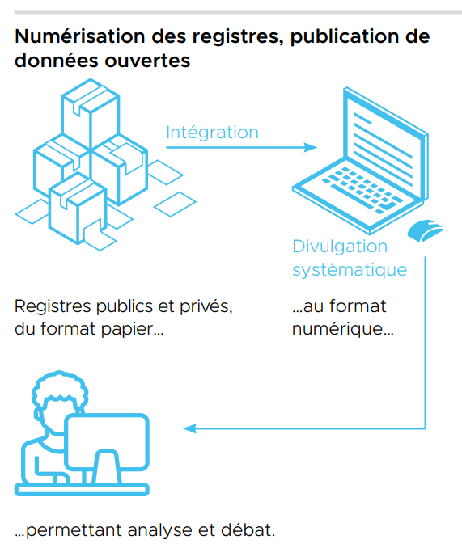
Divulgation systématique
La situation à laquelle il faut aboutir, où la régularité et la publication des déclarations des entreprises et des entités de l’État satisfont aux exigences de l’ITIE en matière de divulgation.
Ces déclarations pourront se faire au moyen de rapports financiers publics, de rapports annuels, de portails d’information et d’autres initiatives concernant les données ouvertes.

Slide 24
La Norme ITIE ne fait pas référence au « Rapport ITIE »

Slide 25
Exigence concernant le plan de travail
Fin 2018, tous les pays mettant en œuvre l’ITIE sont censés élaborer un plan de travail pour 2019 et les années suivantes, comprenant des mesures pour intégrer la mise en œuvre de l’ITIE aux systèmes des entreprises et de l’État en 3 à 5 ans.
Notes:
Exemple : Arménie

Slide 26
Ce n’est pas une idée nouvelle… la divulgation systématique est au cœur de la mission de l’ITIE
2005 : Rapport du Groupe consultatif international
« Il a été reconnu qu’une structure internationale s’imposait pour canaliser la prestation de conseils et l’assistance financière et échanger les enseignements tirés. Toutefois, cette structure devait être légère et aménagée en gardant à l’esprit le but ultime d’une « intégration » de l’ITIE, ses critères et principes devenant la façon normale de travailler au sein de toutes les industries extractives pertinentes sous un horizon de trois à cinq ans »
Notes:
Le but original est que la transparence soit enracinée dans la gouvernance, pas un processus parallèle

Slide 27
Divulgation des données
Il s’agit notamment de :
Améliorer la gestion des données enregistrées, leur traitement et leur contrôle en interne
Permettre l’échange de données pour une meilleure gouvernance
Accéder aux politiques de conservation des données (archivage)
Clarifier les responsabilités
Vérifier la sécurité et la stabilité du serveur
…
Déterminer et cartographier, avec les entités déclarantes, dans quelle mesure et selon quelles modalités les informations internes existantes peuvent être rendues publiques.
Améliorer les systèmes de gestion de l’information, ex. d’enregistrement des données, en vue de publier ces informations, au minimum celles qu’exige la Norme ITIE.
Connecter les bases de données pour fluidifier les échanges d’informations entre les entités – améliorant ainsi la qualité des données et la gestion de l’enregistrement.
Notes:
Améliorer la gestion des données enregistrées et leur contrôle en interne
Permettre l’échange de données pour une meilleure gouvernance
Accéder aux politiques de conservation des données (archivage)
Vérifier la sécurité et la stabilité du serveur

Slide 28
Exemples d’activités de divulgation systématique
Définir la portée
Mener une étude de faisabilité de l’intégration (8 000 - 10 000 USD)/une cartographie de l’intégration
Sensibiliser les entités déclarantes : attentes, rôle
Revoir le rôle et la composition du GMP – s’il y a une agence de communication, l’inclure
Cartographier le flux d’information au sein des entités/entre elles – identifier qui est responsable pour quelle partie des données.

Slide 29
Exemples d’activités de divulgation systématique
2. Faciliter la divulgation et mettre en œuvre la divulgation même
Éliminer les obstacles juridiques/plaider pour que la publication ait un fondement légal
Activités liées à la publication des enregistrements (données) à la source (l’entité déclarante)
Exemple : Étendre le registre d’entreprise (RCCM) pour intégrer les données de propriété réelle du secteur extractif
Activités assurant la conservation et l’accessibilité des données auprès des entités déclarantes
Évaluer l’accessibilité par la société civile et les entreprises, la clarté des informations et la qualité des services publics

Slide 30
Ces activités ne relèvent pas de la divulgation systématique
Mettre en place un portail pour émettre des Rapports ITIE en ligne Cela peut améliorer l’efficacité des Rapports ITIE et la qualité des données qui y sont rapportées, mais n’injecte pas de transparence au sein de l’entité déclarante.
Mettre en place un portail de données ouvertes ITIE/un tableau de bord des données ITIE
Ce type de mesures peut connecter ou rassembler des données qui sont éparpillées sur plusieurs sites Internet. Pas nécessairement estampillées ITIE. Le but est de faire en sorte que la transparence devienne la norme au niveau de l’entité déclarante.
L’ITIE peut jouer un rôle crucial pour évaluer la qualité des informations, leur conformité et le récit qui s’en dégage.

Slide 31
Example du cadrage de la portée - Mali
Notes:
Mali

Slide 32
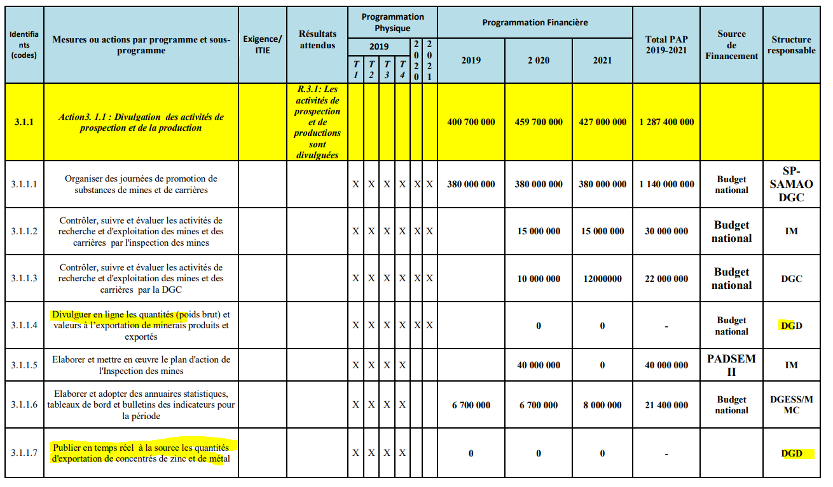
Burkina Faso – divulgation exportation
Burkina Faso
Notes:
Burkina Faso

Slide 33
Connexion des systèmes / Partage des données au Sénégal

Slide 34
S'assurer que les transferts sont effectués - Chad
Plan de travail 2018-2020

Slide 35
Chad (activités chiffrés?)

Slide 36
Mettre en place des systèmes pour divulguer au public la propriété réelle en Arménie
Exemple de l’Arménie : en plus de couvrir les aspects juridiques, vise à divulguer les propriétaires réels dès le départ. Collaboration avec le ministère de la Justice, qui hébergera les données.

Slide 37
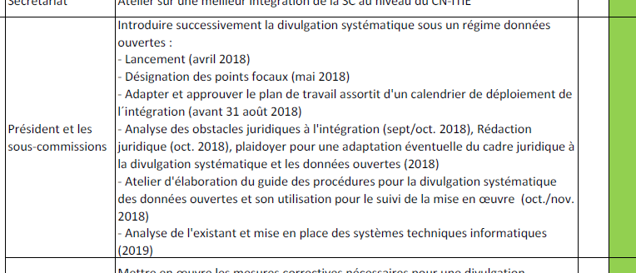
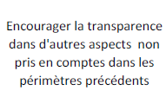
Mauritanie - étapes principales de la divulgation systématique

Slide 38
Plan de travail – Intégrer la Divulgation Systématique
Si plan de travail séparé, veiller à ce que les étapes clés soient reprises dans le plan de travail « normal »
Exemple de la Mauritanie
(i) ce qui est systématiquement divulgué,
(ii) quelles lacunes auraient besoin d’être couvertes par les Rapports ITIE traditionnels, et
(iii) avec quelles entités le secrétariat national et le GMP doivent travailler afin d’améliorer les divulgations.

Slide 39
Englober la transparence des contrats
Comment planifier la publication des contrats d’ici 2021

Slide 40
La Norme ITIE 2019 oblige les pays à :
Divulguer tous les contrats et licences qui sont octroyés, conclus ou modifiés, à compter du 1er janvier 2021.
Rendre compte de la politique du gouvernement en matière de divulgation des contrats et licences fixant les conditions de prospection et d’exploitation de pétrole, de gaz ou de minerais.
Encourager à adopter à cet effet une approche d’intégration : publication à travers l’entité déclarante responsable. Les Rapports ITIE évaluent l’exhaustivité, l’accès, etc.

Slide 41
Check-list
Activités à intégrer à votre plan de travail au sujet des contrats
Liste envoyée via la circulaire aux secrétariats nationaux
Disponible au lient suivant

Slide 42
10 étapes – pas forcément dans cet ordre
Discuter des objectifs concernant la divulgation des contrats.
Engager le dialogue avec les parties prenantes clés.
Obtenir ou produire une liste de tous les contrats extractifs en cours d’application dans votre pays, ainsi que des contrats qui seront potentiellement en vigueur d’ici le 1er janvier 2021.
Comprendre l’état actuel des pratiques de divulgation des contrats de votre pays et identifier les solutions les plus à votre portée.
5. Entreprendre une évaluation juridique et convenir de recommandations pour s’attaquer aux obstacles légaux.
6. Convenir des méthodes de divulgation.
7. Réaliser des activités de renforcement de compétences.
8. Procéder à la divulgation effective.
9. Identifier les ressources.
10. Déterminer un échéancier réaliste pour toutes les activités.

Slide 43
Questions ??
Merci !
AUTEURE Christina Berger
DATE 4 décembre 2019
OCCASION Webinaire sur les plans de travail 2020
E-MAIL secretariat@eiti.org TÉLÉPHONE +47 22 20 08 00
ADRESSE EITI International Secretariat, Rådhusgata 26, 0151 Oslo, Norvège

